Slide 1
رزنامة الدورات التدريبيه
Coaching Education Calendar
2024/2025
الإدارة الفنية
التعليم

Slide 2
Technical Department
COACH EDUCATION
Coaching Education
To Create a Star Need Creative Coach
لكي تصنع نجما فإنك بحاجة إلى مدرب مبدع

Slide 3
Technical Department
COACH EDUCATION
2024
Pro
A
B
C1
C2
C3
C4
C5
C6
C7
GK A
GK B
GK C
Fitness 1
Fitness 2
Futsal 1
Futsal 2
Workshop

Slide 4
Technical Department
COACH EDUCATION
2024
Pro
A
B
C1
C2
C3
C4
C5
C6
C7
GK A
GK B
GK C
Fitness 1
Fitness 2
Futsal 1
Futsal 2
Workshop

Slide 5
Technical Department
COACH EDUCATION
2025
Pro
A
B
C1
C2
C3
C4
C5
C6
C7
GK A
GK B
GK C
Fitness 1
Fitness 2
Futsal 1
Futsal 2
Workshop

Slide 6
شروط الدورات
Participating Criteria
الإدارة الفنية
التعليم

Slide 7
AFC/KFA C Coaching Diploma
The Best Specialist for Grassroots
المتخصصين في تدريب البراعم
Participating Criteria
الشروط
الإدارة الفنية
التعليم

Slide 8
Technical Department
COACH EDUCATION
AFC/KFA C Coaching Diploma
1. Football Experience
2. Physical/Fit medically
3. Age +18
4. Clear Sheet of non criminality
5. Capable of using computre
6. Interview & practical evaluation
7. The application papers must be valid (civil card - Central Agency card - passport)
8. ull commitment during the course to all its requirements.
9. Fees: KD 390 to be paid at least 21 days before the course starts
خبرة في كرة القدم
أن يكون لائقا طبيا للاختبارات العملية.
لا يقل العمر عمر 18 سنه
حسن سير والسلوك
الالمام باستخدام الكمبيوتر
يجتاز المقابلة الشخصية والتقييم العملي
أوراق التقديم تكون صالحة ( بطاقة مدنية – بطاقة الجهاز المركزي - جواز السفر)
الالتزام التام خلال الدورة بكافة متطلباتها.
رسوم الدورة 390 دينار كويتي يتم تسديدها قبل الدورة ب 21 يوم بحد أقصى

Slide 9
AFC/KFA B Coaching Diploma
/
Polishing Talented player/Way to Future
من أجل صقل المواهب /الطريق إلى المستقبل
Participating Criteria
الشروط
الإدارة الفنية
التعليم

Slide 10
Technical Department
COACH EDUCATION
AFC/KFA B Coaching Diploma
1. KFA/AFC C license holder/Valid
2. Clear Sheet of non criminality
3. Physical/ Medically Fit
4. Computer knowledgeable
5. Active Coaching 1 year at least and during course
6. Interview
7. The application papers must be valid (civil card - Central Agency card passport)
8. Log Book as Recommendation
9. Full Course attendance
10. Fees: KD 420 to be paid at least 21 days before the course starts
أن يكون لديه رخصة تدريب فعالة وصالحة للمستوى ( C )
حسن سير وسلوك
أن يكون لائقا طبيا
الالمام باستخدام الكمبيوتر
على يكون المدرب لم يتوقف عن التدريب لمدة لا تزيد عن سنه وفعالا خلال الدورة
اجتياز المقابلة الشخصية
أوراق التقديم تكون صالحة ( بطاقة مدنية بطاقة الجهاز المركزي - جواز السفر)
تقديم سجل الأداء حسب التوصية المذكورة له وعرضه على المدير الفني
الالتزام التام خلال الدورة بكافة متطلباتها.
رسوم الدورة 420 دينار كويتي يتم تسديدها قبل الدورة ب 21 يوم بحد أقصى

Slide 11
AFC/KFA A Coaching Diploma
Ready for 11X11 - Coaching Senior
تدريب البالغين/تكتيك الفريق
Participating Criteria
الشروط
الإدارة الفنية
التعليم

Slide 12
Technical Department
COACH EDUCATION
AFC/KFA A Coaching Diploma
1. KFA/AFC B license holder/Valid
2. Clear Sheet of non criminality
3. Physical/ Medically Fit
4. Computer knowledgeable
5. Active Coaching 2 years maximum with proof letter.
6. Interview
7. The application papers must be valid (civil card - Central Agency card passport)
8. Log Book as Recommendation
9. Full Course attendance
10. Provide 3 minute-video about football modern tactics
11. Fees: KD 550 to be paid at least 21 days before the course starts
أن يكون لديه رخصة تدريب فعالة وصالحة للمستوى ( B )
حسن سير وسلوك
أن يكون لائقا طبيا.
على يكون المدرب لم يتوقف عن التدريب لمدة لا تزيد عن سنتين ويكون عاملا مع تقديم كتاب يثبت ذلك.
الالمام باستخدام الكمبيوتر
اجتياز المقابلة الشخصية
أوراق التقديم تكون صالحة ( بطاقة مدنية – بطاقة الجهاز المركزي - جواز السفر )
تقديم سجل الأداء حسب التوصية المذكورة له وعرضه على المدير الفني
الالتزام التام خلال الدورة بكافة متطلباتها.
ارسال فيديو لمدة 3 دقائق يتكلم فيه عن التكتيك الحديث في كرة القدم.
رسوم الدورة 550 دينار كويتي يتم تسديدها قبل الدورة ب 21 يوم

Slide 13
AFC/KFA PRO Coaching Diploma
Develop coaches with Capable working in the Top level game/Developing winning Teams
القدرة على تدريب فرق القمه /تدريب الفرق الفائزة/تدريب المنتخبات
Participating Criteria
الشروط
الإدارة الفنية
التعليم

Slide 14
Technical Department
COACH EDUCATION
AFC/KFA Pro Coaching Diploma
أن يكون لديه رخصة تدريب فعالة وصالحة للمستوى ( A )
حسن سير وسلوك
أن يكون لائقا طبيا.
على يكون المدرب لم يتوقف عن التدريب لمدة لا تزيد عن سنتين
أن يكون مدرب احدى فرق الشباب أو الأول لمدة موسمين على الأقل قبل الدورة وخلال الدورة
الالمام باستخدام الكمبيوتر
اجتياز المقابلة الشخصية
أوراق التقديم تكون صالحة ( بطاقة مدنية – بطاقة الجهاز المركزي - جواز السفر)
تقديم سجل الأداء حسب التوصية المذكورة له وعرضه على المدير الفني
الالتزام التام خلال الدورة بكافة متطلباتها.
ارسال فيديو لمدة 3 دقائق يتكلم فيه عن فلسفته الكروية.
رسوم الدورة تحدد حسب عدد الدارسين ومراحلها
1. KFA/AFC A license holder/Valid
2. Clear Sheet of non criminality
3. Physical/ Medically Fit
4. Computer knowledgeable
5. Active Coaching 2 years maximum.
6. Coaching one of youth teams or first team for 2 seasons at least prior the course
7. Interview
8. The application papers must be valid (civil card - Central Agency card passport)
9. Log Book as Recommendation
10. Full Course attendance
11. Provide 3 minute-video about his football philosophy
12. Fees: according to participants number and modules

Slide 15
AFC Fitness Coaching Diploma
دورات اللياقة البدنية الآسيوية
Participating Criteria
الشروط
الإدارة الفنية
التعليم

Slide 16
Technical Department
COACH EDUCATION
AFC/KFA Fitness Coaching
Level 1 (L1A)
1. KFA/AFC B license holder/Valid
2. Clear Sheet of non criminality
3. Physical/ Medically Fit
4. Computer knowledgeable
5. Active Coaching 1 years at least with proof letter.
6. Interview
7. The application papers must be valid(civil card - Central Agency card passport)
8. Log Book as Recommendation
9. Full Course attendance
10. KFA will provide attendance certificates only until L1A completed
11. Fees: L1A- KD 225 paid 21 days prior the course start.
أن يكون لديه رخصة تدريب فعالة وصالحة للمستوى ( B )
حسن سير وسلوك
أن يكون لائقا طبيا.
على يكون المدرب لم يتوقف عن التدريب لمدة لا تزيد عن سنة ويكون عاملا مع تقديم كتاب يثبت ذلك.
الالمام باستخدام الكمبيوتر
اجتياز المقابلة الشخصية
أوراق التقديم تكون صالحة ( بطاقة مدنية – بطاقة الجهاز المركزي - جواز السفر )
تقديم سجل الأداء وعرضه على المدير الفني
الالتزام التام خلال الدورة بكافة متطلباتها.
سوف يتم اصدار شهادة حضور فقط من الاتحاد الكويتي حتي يتم الانتهاء من L1A
رسوم الدورة – L1A - 225 دينار كويتي يتم تسديدها قبل الدورة ب 21 يوم

Slide 17
Technical Department
COACH EDUCATION
AFC/KFA Fitness Coaching
Level 1 (L1B)
1. L1A Physical Fitness license holder
2. Clear Sheet of non criminality
3. Physical/ Medically Fit
4. Computer knowledgeable
5. Active Physical fitness Coaching 1 years.
6. Interview
7. The application papers must be valid (civil card - Central Agency card passport)
8. Log Book as Recommendation
9. Full Course attendance
10. AFC will provide a L1A Certificate
11. Fees: L1B- KD 225 paid 21 days prior the course start.
أن يكون لديه شهادة لياقة بدنية مستوى ( L1A )
حسن سير وسلوك
أن يكون لائقا طبيا.
على يكون المدرب لم يتوقف عن التدريب كمدرب لياقة بدنية مدة تزيد عن سنه
الالمام باستخدام الكمبيوتر
اجتياز المقابلة الشخصية
أوراق التقديم تكون صالحة ( بطاقة مدنية – بطاقة الجهاز المركزي - جواز السفر )
تقديم سجل الأداء وعرضه على المدير الفني
الالتزام التام خلال الدورة بكافة متطلباتها.
سوف يتم اصدار شهادة من الاتحاد الاسيوي بالحصول على لياقة بدنية مستوى اول
رسوم الدورة – L1B - 225 دينار كويتي يتم تسديدها قبل الدورة ب 21 يوم

Slide 18
Technical Department
COACH EDUCATION
AFC/KFA Fitness Coaching
Level 2 (L2A)
1. L1A Physical Fitness license holder
2. Clear Sheet of non criminality
3. Physical/ Medically Fit
4. Computer knowledgeable
5. Active Physical fitness Coaching 2 years with proof letter.
6. Interview
7. The application papers must be valid (civil card - Central Agency card passport)
8. Log Book as Recommendation
9. Full Course attendance
10. KFA will provide attendance certificates only until L2A completed
11. Fees: L1B- KD 275 paid 21 days prior the course start.
أن يكون لديه رخصة تدريب فعالة وصالحة كمدرب لياقة مستوى الاول
حسن سير وسلوك
أن يكون لائقا طبيا.
على يكون المدرب لم يتوقف عن التدريب لمدة لا تزيد عن سنتين يكون عاملا مع تقديم كتاب يثبت ذلك.
الالمام باستخدام الكمبيوتر
اجتياز المقابلة الشخصية
أوراق التقديم تكون صالحة ( بطاقة مدنية – بطاقة الجهاز المركزي - جواز السفر )
تقديم سجل الأداء وعرضه على المدير الفني
الالتزام التام خلال الدورة بكافة متطلباتها.
سوف يتم اصدار شهادة حضور فقط من الاتحاد الكويتي حتي يتم الانتهاء من L2A
رسوم الدورة – L2A - 275 دينار كويتي يتم تسديدها قبل الدورة ب 21 يوم

Slide 19
Technical Department
COACH EDUCATION
AFC/KFA Fitness Coaching
Level 1 (L2B)
1. L2A Physical Fitness license holder
2. Clear Sheet of non criminality
3. Physical/ Medically Fit
4. Computer knowledgeable
5. Active Physical fitness Coaching 1 year.
6. Interview
7. The application papers must be valid (civil card - Central Agency card passport)
8. Log Book as Recommendation
9. Full Course attendance
10. AFC will provide a L2A Certificate
11. Fees: L2B- KD 275 paid 21 days prior the course start.
أن يكون لديه شهادة لياقة بدنية مستوى ( L2A )
حسن سير وسلوك
أن يكون لائقا طبيا.
على يكون المدرب لم يتوقف عن التدريب كمدرب لياقة بدنية مدة لا تزيد عن سنه
الالمام باستخدام الكمبيوتر
اجتياز المقابلة الشخصية
أوراق التقديم تكون صالحة ( بطاقة مدنية – بطاقة الجهاز المركزي - جواز السفر )
تقديم سجل الأداء وعرضه على المدير الفني
الالتزام التام خلال الدورة بكافة متطلباتها.
سوف يتم اصدار شهادة من الاتحاد الاسيوي بالحصول على لياقة بدنية المستوى الثاني
رسوم الدورة – L2B - 275 دينار كويتي يتم تسديدها قبل الدورة ب 21 يوم

Slide 20
AFC Fitness Coaching Diploma
دورات اللياقة البدنية الآسيوية
من المتوقع أن يكون في 2025 تابعة إلى منظومة اتفاقية التعليم
وسوف يتم تقييم جميع شهادات اللياقة السابقة ومعادلتها مع السلم الجديد
It is expected that in 2025 it will be part of the Convention. All previous fitness certificates will be evaluated and equated with the new criteria
الإدارة الفنية
التعليم

Slide 21
AFC/KFA Goalkeeping Coaching Diploma
مدربي حراس المرمى
Participating Criteria
الشروط
الإدارة الفنية
التعليم

Slide 22
Technical Department
COACH EDUCATION
AFC /KFA C GK Diploma
1. KFA/AFC C license holder/Valid
2. Clear Sheet of non criminality
3. Physical/ Medically Fit
4. Computer knowledgeable
5.The application papers must be valid (civil card - Central Agency card passport)
6. Full commitment with the workshops during season
7. Full Course attendance
8. Fees: KD 225 paid 21 days prior the course start
أن يكون لديه رخصة تدريب فعالة وصالحة للمستوى ( C )
حسن سير وسلوك
أن يكون لائقا بدنيا وطبيا.
الالمام باستخدام الكمبيوتر
أوراق التقديم تكون صالحة ( بطاقة مدنية – بطاقة الجهاز المركزي - جواز السفر )
أن يكون ملتزم في ورش العمل المعتمدة خلال الموسم.
الالتزام التام خلال الدورة بكافة متطلباتها.
رسوم الدورة 225 دينار كويتي يتم تسديدها قبل الدورة ب 21 يوم بحد أقص

Slide 23
Technical Department
COACH EDUCATION
AFC /KFA B GK Diploma
1. KFA/AFC C license holder/Valid
2. KFA / AFC GK Level C license holder/Valid
3. Clear Sheet of non criminality
4. Physical/ Medically Fit
5. Computer knowledgeable
6. The application papers must be valid (civil card - Central Agency card passport)
7. Full Course commitment
8. Active coach during season in clubs, authorities, academies.
9. Full commitment with the workshops during season
10. Interview and practical evaluation
11. Fees: KD 275 paid 21 days prior the course start
لدية رخصة تدريب صالحة مستوى C .
لدية رخصة تدريب صالحة مستوى C حراس مرمى .
حسن سير وسلوك
أن يكون لائقا طبيا.
الالمام باستخدام الكمبيوتر
أوراق التقديم تكون صالحة ( بطاقة مدنية – بطاقة الجهاز المركزي - جواز السفر)
الالتزام التام خلال الدورة بكافة متطلباتها.
ان يكون مدرب فاعل في الاندية او الاتحادات او الهيئات او الأكاديميات خلال الموسم
أن يكون ملتزم في ورش العمل المعتمدة خلال الموسم.
يجتاز المقابلة الشخصية والتقييم العملي
رسوم الدورة 275 دينار كويتي يتم تسديدها قبل الدورة ب 21 يوم

Slide 24
Technical Department
COACH EDUCATION
AFC /KFA A GK Diploma
1. KFA/AFC B license holder/Valid
2. KFA / AFC GK Level B license holder/Valid
3. Clear Sheet of non criminality
4. Physical/ Medically Fit
5. Computer knowledgeable
6. The application papers must be valid (civil card - Central Agency card passport)
7. Full Course commitment
8. Active coach during season in clubs, authorities, academies.
9. Full commitment with the workshops during season
10. Interview and practical evaluation
11. Fees: KD 325 paid 21 days prior the course start
لدية رخصة تدريب صالحة مستوى B .
ان يكون حاصل على دورة دبلوم تدريب مستوى B لمدربي الحراس
حسن سير وسلوك
أن يكون لائقا طبيا.
الالمام باستخدام الكمبيوتر
أوراق التقديم تكون صالحة ( بطاقة مدنية – بطاقة الجهاز المركزي - جواز السفر)
الالتزام التام خلال الدورة بكافة متطلباتها.
ان يكون مدرب فاعل في الاندية او الاتحادات او الهيئات او الأكاديميات خلال الموسم
أن يكون ملتزم في ورش العمل المعتمدة خلال الموسم.
يجتاز المقابلة الشخصية والتقييم العملي
رسوم الدورة 325 دينار كويتي يتم تسديدها قبل الدورة ب 21 يوم

Slide 25
AFC Futsal Coaching Diploma
مدربي كرة قدم الصالات
Participating Criteria
الشروط
الإدارة الفنية
التعليم

Slide 26
Technical Department
COACH EDUCATION
AFC FUTSAL
LEVEL 1
1. Football Experience
2. Clear Sheet of non criminality
3. Physical/ Medically Fit
4. Age 18 +
5. Computer knowledgeable
6. The application papers must be valid (civil card - Central Agency card passport)
7. Full Course commitment
8. Interview and practical evaluation
9. Fees: KD 225 paid 21 days prior the course start
خبرة في كرة القدم
أن يكون لائقا طبيا للاختبارات العملية.
لا يقل العمر عمر 18 سنه
حسن سير والسلوك
الالمام باستخدام الكمبيوتر
يجتاز المقابلة الشخصية والتقييم العملي
أوراق التقديم تكون صالحة ( بطاقة مدنية – بطاقة الجهاز المركزي - جواز السفر )
الالتزام التام خلال الدورة بكافة متطلباتها
رسوم الدورة 225 دينار كويتي يتم تسديدها قبل الدورة ب 21 يوم

Slide 27
Technical Department
COACH EDUCATION
AFC FUTSAL
LEVEL 2
1. KFA/AFC Futsal Coaching license Level 1 holder/Valid
2. Clear Sheet of non criminality
3. Physical/ Medically Fit
4. Computer knowledgeable
5. The application papers must be valid (civil card - Central Agency card passport)
6. Full Course commitment
7. Active coach during season in clubs, authorities, academies.
8. Full commitment with the workshops during season
9. Interview and practical evaluation
10. Fees: KD 275 paid 21 days prior the course start
ان يكون حاصل على دورة صالات مغلقة مستوي أول
حسن سير وسلوك
أن يكون لائقا طبيا.
الالمام باستخدام الكمبيوتر
أوراق التقديم تكون صالحة ( بطاقة مدنية – بطاقة الجهاز المركزي - جواز السفر)
الالتزام التام خلال الدورة بكافة متطلباتها.
ان يكون مدرب فاعل في الاندية او الاتحادات او الهيئات او الأكاديميات خلال الموسم
أن يكون ملتزم في ورش العمل المعتمدة خلال الموسم.
يجتاز المقابلة الشخصية والتقييم العملي
رسوم الدورة 275 دينار كويتي يتم تسديدها قبل الدورة ب 21 يوم

Slide 28
Technical Department
COACH EDUCATION
AFC FUTSAL
LEVEL 3
1. KFA/AFC Futsal Coaching license Level 2 holder/Valid
2. Clear Sheet of non criminality
3. Physical/ Medically Fit
4. Computer knowledgeable
5. The application papers must be valid (civil card - Central Agency card passport)
6. Full Course commitment
7. Active coach during season in clubs, authorities, academies.
8. Full commitment with the workshops during season
9. Interview and practical evaluation
10. Fees: KD 325 paid 21 days prior the course start
ان يكون حاصل على دورة صالات مغلقة المستوي الثاني
حسن سير وسلوك
أن يكون لائقا طبيا.
الالمام باستخدام الكمبيوتر
أوراق التقديم تكون صالحة ( بطاقة مدنية – بطاقة الجهاز المركزي - جواز السفر)
الالتزام التام خلال الدورة بكافة متطلباتها.
ان يكون مدرب فاعل في الاندية او الاتحادات او الهيئات او الأكاديميات خلال الموسم
أن يكون ملتزم في ورش العمل المعتمدة خلال الموسم.
يجتاز المقابلة الشخصية والتقييم العملي
رسوم الدورة 325 دينار كويتي يتم تسديدها قبل الدورة ب 21 يوم

Slide 29
خطوات التسجيل
Registration Process
الإدارة الفنية
التعليم

Slide 30
Technical Department
COACH EDUCATION
Registration Process
Pls Fil Specific Forms with required Documents /send by email in time
يرجى تعبئة النموذج الخاص لكل دبلوم مرفقا بالمستندات المطلوبة مع الارسال على الايميل المذكور

Slide 31
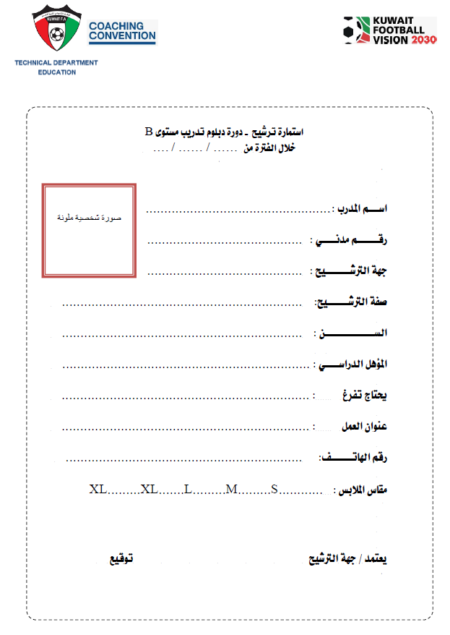
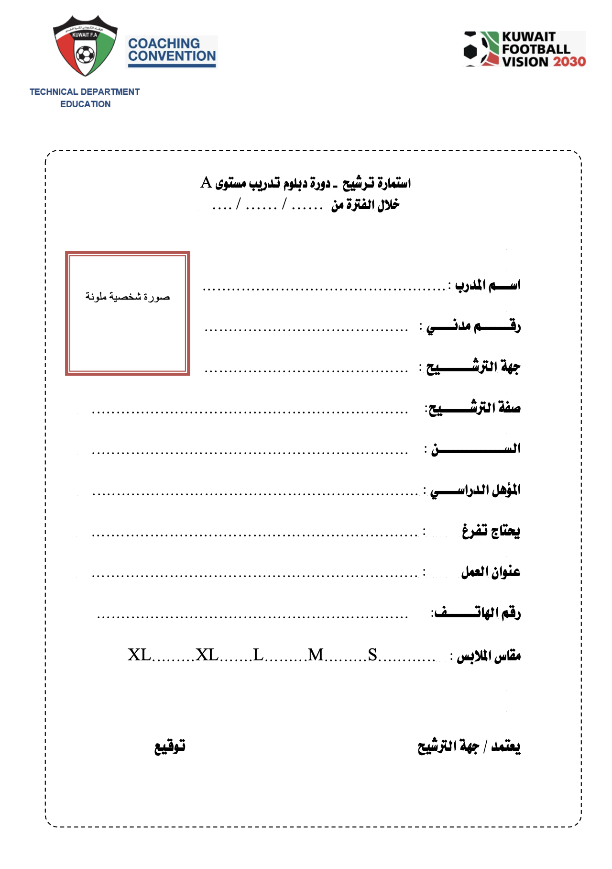
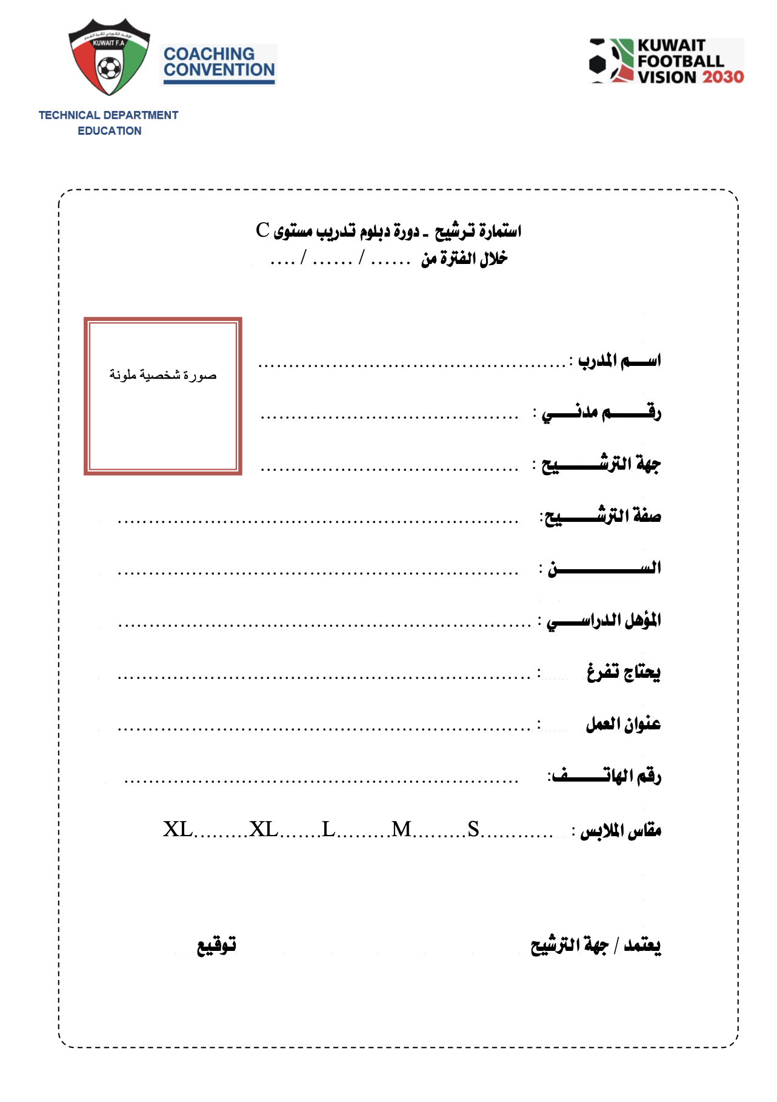
Technical Department
COACH EDUCATION
Registration Forms

Slide 32
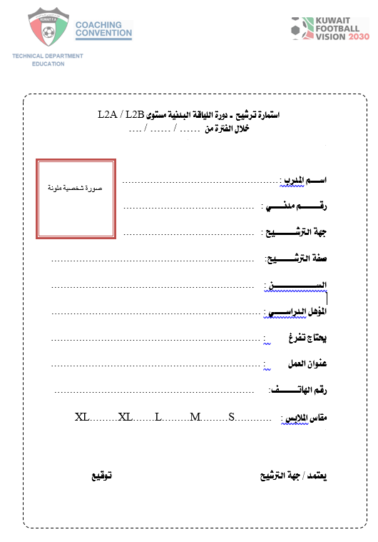
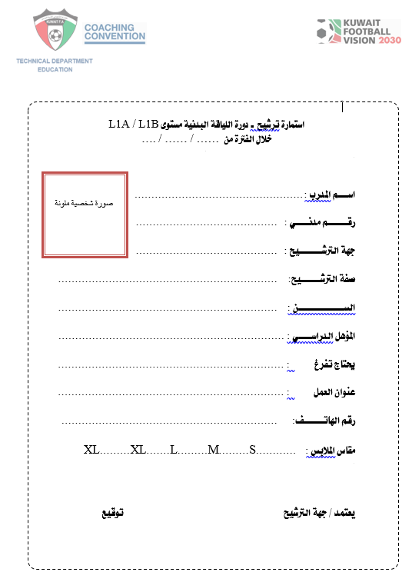
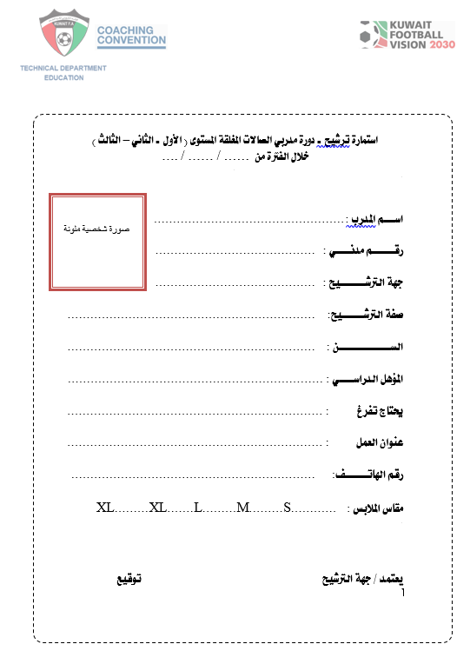
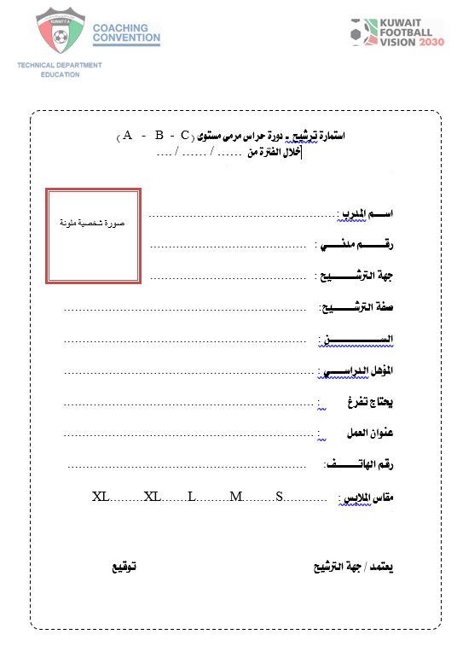
Technical Department
COACH EDUCATION
Registration Forms

Slide 33
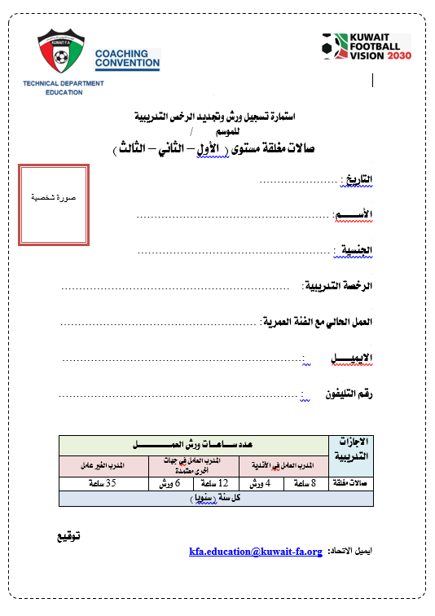
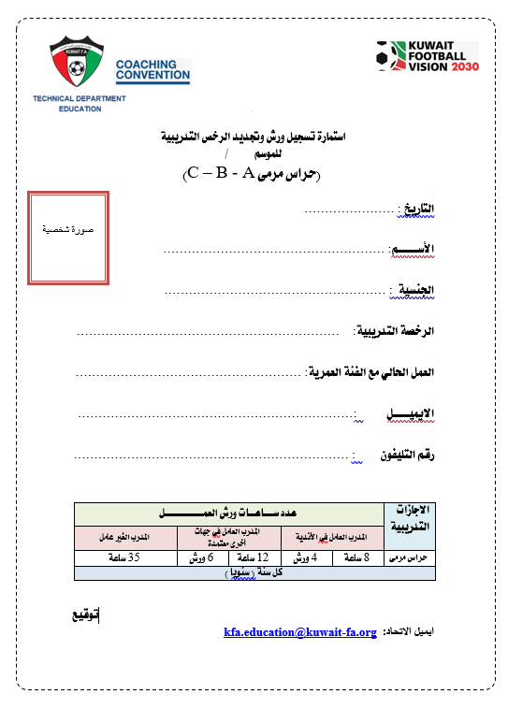
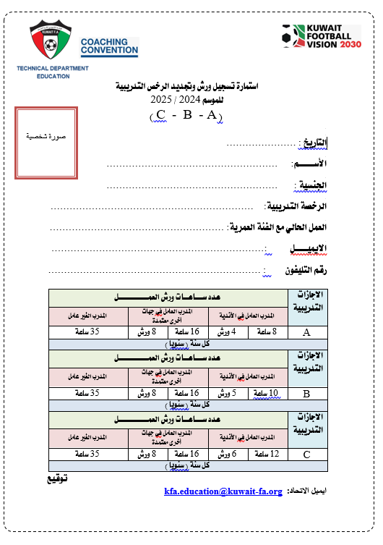
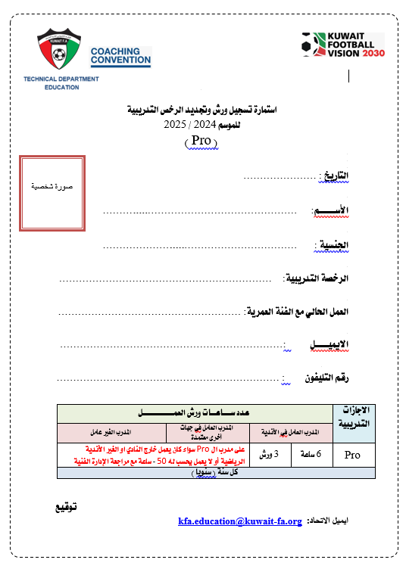
Technical Department
COACH EDUCATION
Registration Forms

Slide 34
Technical Department
COACH EDUCATION
Contacts
Kfa.education@Kuwait-fa.org

